Slide 1
112-2 三年級 英文科課程計畫
連偉蓉

Slide 2
Goals
*** 提升學習英文的興趣
*** 增進英文聽說讀寫能力

Slide 3
Teaching Methods
TPR
Task-based Learning
Cooperative Learning

Slide 4
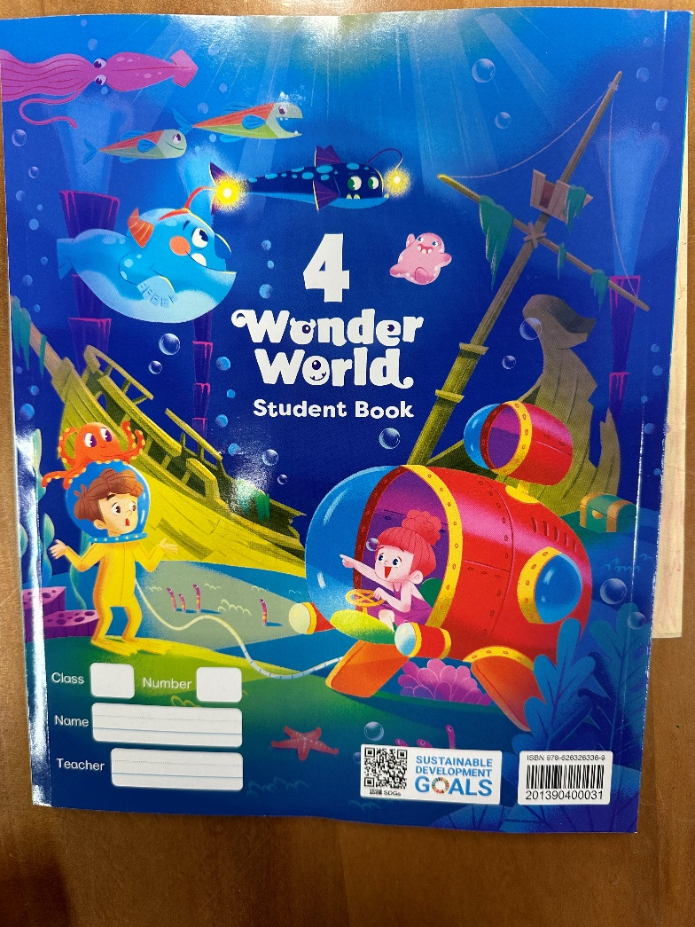
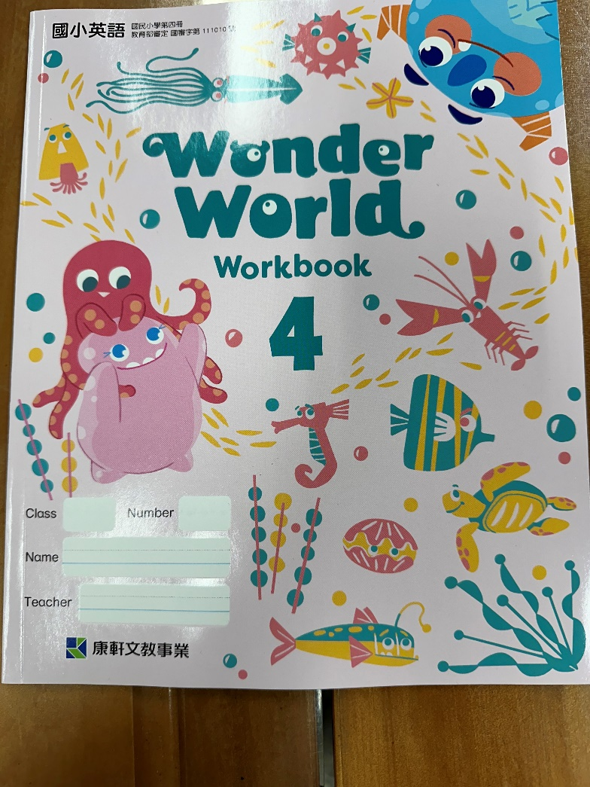
teaching materials
textbook
workbook

Slide 5
教學重點
單字
字母拼讀
歌謠韻文
句型
對話

Slide 6
評 量 方式
20%
30%
期中考
期末考
上課表現
20%
作業+平時考
30%

Slide 7
親師合作
01
02
03
上課必備:
課本
螢光筆
鉛筆
橡皮擦
作業:
每週二次
(聽讀或書寫)
單字小考:
每週一考試
週二發還簽名

Slide 8
Pay attention.
Pay attention.
Pay attention.
teacher Trang
Participation
Cooperation

Slide 9
Cross-culture Reading
Picture Books
Multimedia: cartoons, short films
Songs and Chants

Slide 10
課表
Mon.
Tue.
Thu.
Fri.
4th
302
5th
302
301
6th
301
301
303
7th
303
303
302

Slide 11
重要記事
日期 | 記事 | 內容
4/23~24 | 期中評量 | Get Ready ~ Review 1
5/1 | 班際英文歌曲比賽
6/20~21 | 期末評量 | Unit 3 ~ Review 2

Slide 12
Thank you
Classroom: 117
Phone ext. #: 817

